Slide 1
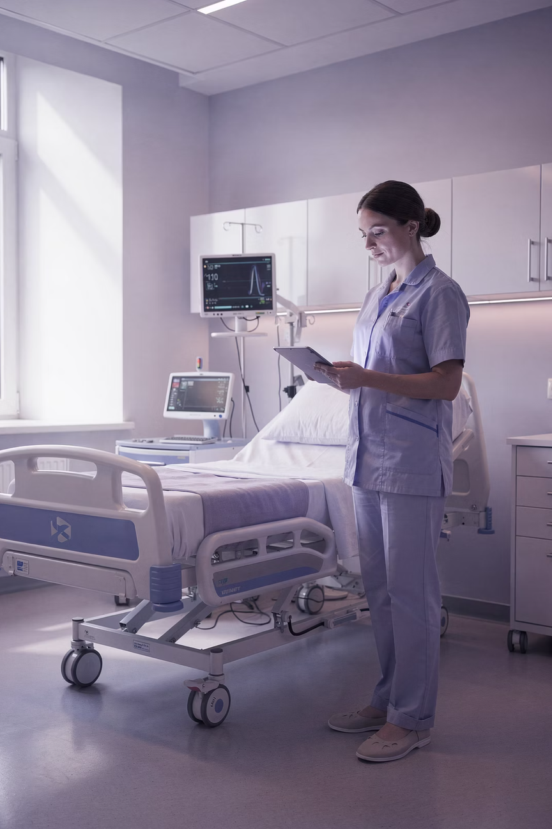

Цифрова грамотність
для медичних сестер та братів в Україні

Slide 2

Чому цифрова грамотність важлива для медсестер і братів?
Сучасна медицина в Україні переживає масштабну цифрову трансформацію. Медичні сестри та брати — ключові учасники цього процесу, і їхня здатність впевнено працювати з цифровими інструментами безпосередньо впливає на якість догляду за пацієнтами, ефективність медичного закладу та дотримання державних стандартів.

Slide 3
Чому цифрова грамотність важлива для медсестер і братів?
Якість медичного обслуговування
Ефективність роботи закладу
Вимоги МОЗ і НСЗУ
Цифрові навички дозволяють медсестрам швидше отримувати доступ до результатів аналізів, призначень лікаря та анамнезу пацієнта. Точна й своєчасна інформація зменшує ризик клінічних помилок і підвищує безпеку пацієнта.
Впровадження електронних медичних інформаційних систем (МІС) скорочує час на рутинну документацію, усуває дублювання паперових записів та пришвидшує міжвідомчу взаємодію між підрозділами лікарні.
Міністерство охорони здоров'я України та Національна служба здоров'я України (НСЗУ) визначають цифрову грамотність як обов'язкову компетентність медпрацівника відповідно до чинних наказів і програм реформування галузі.
За даними НСЗУ, понад 80% медичних закладів України підключені до електронних систем охорони здоров'я, що робить цифрові навички невід'ємною частиною щоденної практики медсестри.

Slide 4
Рамка цифрової компетентності працівника охорони здоров'я України
Офіційний статус
Рамка затверджена Кабінетом Міністрів України у рамках програми цифрової трансформації галузі охорони здоров'я до 2025 року. Вона є обов'язковим орієнтиром для закладів охорони здоров'я, навчальних установ та роботодавців.
Документ розроблений спільно МОЗ, Міністерством цифрової трансформації, МОН та НСЗУ за технічної та фінансової підтримки USAID в рамках проєкту «Підтримка реформи охорони здоров'я в Україні».

Slide 5
Рамка цифрової компетентності працівника охорони здоров'я України
Що визначає Рамка?
Документ чітко окреслює 6 ключових сфер цифрових навичок, якими має володіти кожен медичний працівник — від молодшого медичного персоналу до лікарів-спеціалістів. Для кожної сфери визначено рівні компетентності: базовий, середній та просунутий.
Чіткі індикатори оцінювання цифрових навичок
Рекомендації для навчальних програм медичних коледжів
Критерії для атестації та підвищення кваліфікації
Інтеграція з Єдиним реєстром медичних працівників

Slide 6
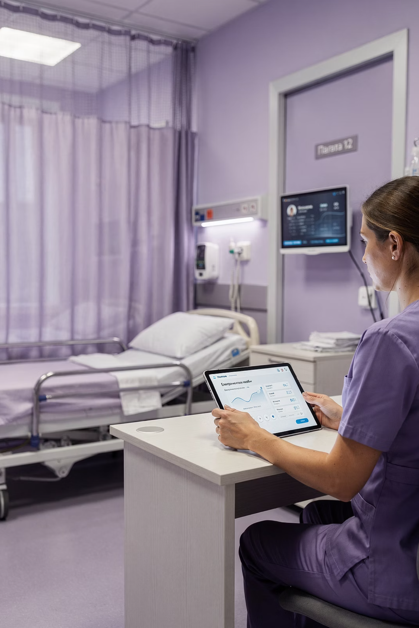
Цифрові навички – новий стандарт професії
Медичні сестри та брати, які впевнено опановують цифрові інструменти, стають рушіями змін у системі охорони здоров'я України — підвищуючи якість допомоги, прискорюючи документообіг і зміцнюючи довіру пацієнтів.

Slide 7
Шість сфер цифрової компетентності
Рамка цифрової компетентності МОЗ України визначає структуру знань і навичок, якими має оволодіти кожен медпрацівник. Нижче наведено детальний опис кожної зі сфер із прикладами практичного застосування у медсестринській практиці.

Slide 8
Шість сфер цифрової компетентності
1
Основи комп'ютерної грамотності
Робота з операційними системами, базовими офісними програмами (Word, Excel), друк та сканування документів, використання пошукових систем для отримання клінічної інформації.
2
Інформаційна та медіаграмотність
Критичне оцінювання медичних джерел в інтернеті, розрізнення достовірної та недостовірної інформації, використання профільних баз даних (PubMed, MedScape, ресурси МОЗ).
3
Створення цифрового контенту
Формування електронних медичних документів, заповнення форм у МІС, підготовка звітів та презентацій для внутрішньолікарняних нарад, ведення електронних журналів обліку.

Slide 9
Шість сфер цифрової компетентності
4
Комунікація у цифровому суспільстві
Використання захищених каналів зв'язку для консультацій із лікарями, взаємодія через портали НСЗУ та eHealth, участь у вебінарах і онлайн-навчаннях.
5
Безпека у цифровому середовищі
Захист персональних даних пацієнтів відповідно до Закону України «Про захист персональних даних», кібергігієна, розпізнавання кіберзагроз та безпечна робота з хмарними сервісами.
6
Вирішення технічних проблем
Базове усунення несправностей із програмним забезпеченням, звернення до служби технічної підтримки, самостійне налаштування пристроїв і програм для роботи з МІС.

Slide 10
Практичний приклад: Електронна медична картка в MIS
MIS — це медична інформаційна система в Україні, що використовується тисячами медичних закладів. Вона є центральним інструментом цифрової роботи медичної сестри у первинній та вторинній ланці.
Ведення електронних направлень
Автоматичне збереження анамнезу
Зменшення паперової роботи
Медсестра самостійно або спільно з лікарем створює, підписує та надсилає електронні направлення до спеціалістів або на лабораторні дослідження. Пацієнт отримує направлення миттєво на телефон — без паперових бланків.
Вся історія звернень пацієнта зберігається у хмарному середовищі. Медсестра має доступ до попередніх записів, результатів аналізів, алергій та діагнозів у будь-який момент — навіть при першому контакті з новим пацієнтом.
За даними закладів, обсяг паперової документації скоротився на 60–70%. Це звільняє час медсестри для безпосереднього догляду за пацієнтами та зменшує ризик помилок у записах.

Slide 11
Наказ МОЗ № 1234 від 2023 року
Наказ Міністерства охорони здоров'я України № 1234 від 2023 року «Про впровадження електронних медичних інформаційних систем у закладах охорони здоров'я» встановлює обов'язкові вимоги до цифровізації документообігу та навчання персоналу на рівні всієї галузі.

Slide 12
Наказ МОЗ № 1234 від 2023 року
Обов'язкове первинне навчання цифровим навичкам для всіх категорій медичних працівників при прийомі на роботу та при впровадженні нових МІС
Розробка та затвердження програм навчання у кожному закладі охорони здоров'я з урахуванням специфіки підрозділів
Призначення відповідальних осіб (IT-куратор або цифровий наставник) за навчання персоналу
Ведення обліку пройдених курсів та атестацій у цифровому форматі
Навчання
персоналу

Slide 13
Наказ МОЗ № 1234 від 2023 року
Визначення єдиних стандартів роботи з електронними медичними документами — формати, терміни зберігання, права доступу
Запровадження системи контролю якості цифрової звітності через внутрішній аудит та перевірки НСЗУ
Зобов'язання закладів надавати регулярні звіти про рівень впровадження МІС та цифрових компетентностей персоналу
Санкції за недотримання вимог цифрового документообігу та несвоєчасне подання електронних звітів
Стандарти
та контроль
Важливо: Наказ поширюється на всі заклади охорони здоров'я незалежно від форми власності — комунальні, приватні та відомчі лікарні, поліклініки та амбулаторії.

Slide 14
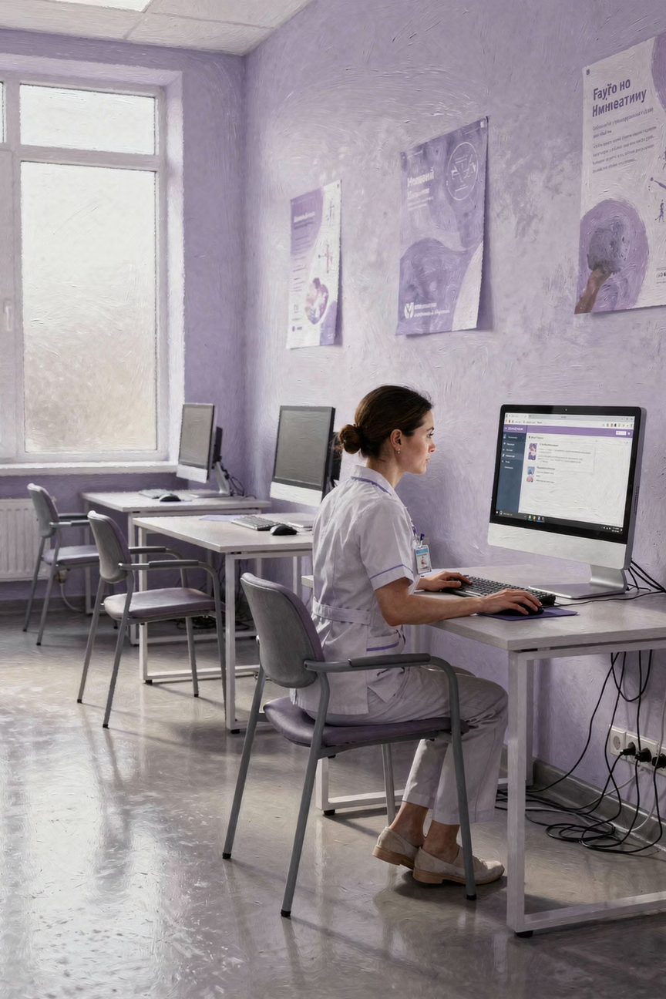
Навчання — ключ до цифрової трансформації
Кожна медична сестра та брат, що інвестує у цифрові знання сьогодні, стає провідником змін у своєму закладі — підвищуючи власний авторитет, покращуючи догляд за пацієнтами та відповідаючи на виклики сучасної медицини.

Slide 15
Практичний кейс: Google Workspace та Excel у медзакладі
Хмарні офісні інструменти — Google Docs, Google Sheets та Microsoft Excel — стали незамінними помічниками медичних сестер у щоденній організаційній роботі. Їх використання не потребує спеціального програмного забезпечення та доступне з будь-якого пристрою.

Slide 16

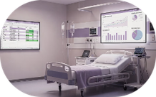

Практичний кейс: Google Workspace та Excel у медзакладі
Спільна робота над звітами та графіками
Автоматизація підрахунку пацієнтів і ресурсів
Прозорість та швидкість обробки даних
Медичні сестри різних змін одночасно редагують графік чергувань у Google Sheets — жодних конфліктів версій, жодних паперових роздруківок. Завідувач відділення бачить актуальний стан у реальному часі та вносить корективи дистанційно.
Excel-таблиці з формулами автоматично підраховують кількість пацієнтів по діагнозах, залишки медикаментів на відділенні, відсоток ліжкозайнятості. Це економить до 2 годин ручної роботи щотижня для старшої медсестри відділення.
Звіти у хмарі доступні керівництву закладу та перевіряючим органам НСЗУ миттєво. Зникає необхідність у ксерокопіях і кур'єрській доставці документів. Цифровий слід операцій підвищує підзвітність та виключає маніпуляції з даними.

Slide 17
Наказ НСЗУ № 567 від 2024 року
Наказ Національної служби здоров'я України № 567 від 2024 року «Про цифрові стандарти звітності медичних закладів» встановлює вичерпні вимоги до порядку, змісту та якості електронної звітності, яку подають заклади охорони здоров'я через офіційний портал НСЗУ.

Slide 18



Наказ НСЗУ № 567 від 2024 року
Електронна звітність
Точність та своєчасність
Відповідальність та контроль
Всі медичні заклади зобов'язані подавати фінансову, статистичну та клінічну звітність виключно через захищений портал НСЗУ. Паперові форми більше не приймаються як основна звітність.
Встановлено чіткі дедлайни подання звітів — щотижневі, щомісячні та квартальні. Похибки у даних понад допустимий ліміт тягнуть за собою автоматичні попередження та перевірки.
Відповідальність за достовірність цифрових звітів персоніфікована. Старша медична сестра та завідувач відділення підписують звіти електронним підписом, несучи особисту відповідальність за достовірність.
Практичне значення для медсестри: Вміння коректно вносити дані до МІС, дотримуватися форматів і термінів — це вже не просто корисна навичка, а посадова вимога, невиконання якої фіксується автоматично системою НСЗУ.

Slide 19

Цифрова безпека:
що має знати медсестра?
Правова основа захисту даних
Медичні дані пацієнтів належать до чутливих персональних даних та захищаються Законом України «Про захист персональних даних» (зі змінами 2023 р.) та нормами Регламенту GDPR, які Україна адаптує в рамках євроінтеграції. Порушення конфіденційності тягне за собою кримінальну, адміністративну та дисциплінарну відповідальність.

Slide 20
Цифрова безпека:
що має знати медсестра?
Практичні заходи безпеки
Складні паролі: мінімум 12 символів, поєднання літер, цифр і спецсимволів; унікальний пароль для кожної системи
Двофакторна аутентифікація (2FA): обов'язкова для порталів НСЗУ, eHealth та корпоративної пошти
Розпізнавання фішингу: перевірка адреси відправника, не відкривати підозрілі вкладення, повідомляти IT-відділ
Блокування екрану: автоматичне блокування комп'ютера при відході від робочого місця (через 3–5 хвилин)
Заборона особистих пристроїв: не передавати медичні дані через особисті месенджери (Viber, Telegam)

Slide 21
Практичний приклад: Як медсестра захищає дані пацієнтів
Розглянемо конкретний сценарій з практики: медична сестра Оксана працює у міській лікарні та щодня взаємодіє з персональними даними кількох десятків пацієнтів. Ось як виглядає її цифрова гігієна.

Slide 22
Практичний приклад: Як медсестра захищає дані пацієнтів
Регулярне оновлення паролів
Використання офіційних програм та платформ
Оксана змінює паролі до всіх систем кожні 90 днів відповідно до внутрішньої політики закладу. Вона використовує менеджер паролів, рекомендований IT-відділом, щоб не записувати паролі на папері чи в телефоні.
Всі медичні дані вносяться виключно до сертифікованої МІС закладу. Для зв'язку з лікарями — тільки корпоративна захищена пошта або внутрішній чат системи.
Уникнення особистих пристроїв для роботи
Реагування на інциденти безпеки
Оксана ніколи не фотографує екран із даними пацієнтів на особистий смартфон і не надсилає документи через Viber. Якщо потрібна консультація дистанційно — вона використовує захищений відеосервіс, підключений до корпоративного облікового запису.
При виявленні підозрілої активності — незрозумілих листів, запитів на скидання пароля, дивної поведінки системи — Оксана негайно повідомляє IT-куратора закладу та не відкриває підозрілих посилань. Це запобігає поширенню шкідливого програмного забезпечення по всій мережі лікарні.

Slide 23

Безпека — основа довіри пацієнтів
Пацієнт довіряє медичній сестрі не лише своє здоров'я, але й найбільш особисті дані — діагнози, ліки, сімейний анамнез. Захист цих даних у цифровому просторі є таким самим етичним обов'язком, як і збереження таємниці при особистому спілкуванні.
ЗАКОН УКРАЇНИ «ПРО ЗАХИСТ ПЕРСОНАЛЬНИХ ДАНИХ»
GDPR АДАПТАЦІЯ
НАКАЗ МОЗ ПРО ІНФОРМАЦІЙНУ БЕЗПЕКУ

Slide 24
Цифрова грамотність у дії: освітні курси та тренінги
В Україні сформована розгалужена екосистема онлайн-навчання для медичних працівників. Нижче представлені ключові платформи та програми, доступні безкоштовно або за пільговою вартістю для медичних сестер і братів.

Slide 25
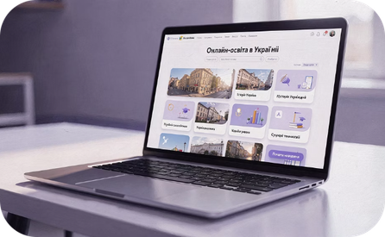
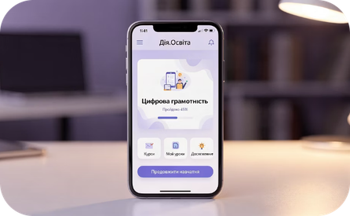
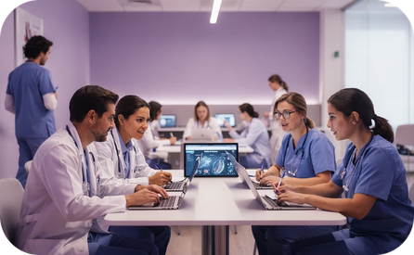
Профплатформа: «Цифрова грамотність для медсестри»
Дія.Цифрова освіта: серіал «Цифрові навички для медиків»
Практичні майстер-класи з МІС та хмарних сервісів
Безкоштовний онлайн-курс, розміщений на платформі Профплатформа (profplatforma.com.ua), охоплює всі 6 сфер Рамки цифрової компетентності. Сертифікат зараховується при підтвердженні категорії медичної сестри. Курс складається з 8 модулів, кожен тривалістю 45–60 хвилин із практичними завданнями.
Відеосеріал від Міністерства цифрової трансформації у форматі коротких 5–7-хвилинних епізодів. Доступний через застосунок Дія та сайт osvita.diia.gov.ua. Охоплює теми: робота з МІС, безпека даних, телемедицина, електронний підпис. Понад 45 000 медпрацівників вже пройшли курс.
Регіональні центри підвищення кваліфікації медичних сестер організовують очні та змішані тренінги за підтримки НСЗУ. Учасники отримують практичний досвід роботи з реальними системами (eHealth) під керівництвом сертифікованих тренерів. Графік тренінгів публікується на сайті МОЗ.

Slide 26






Голос практики: що кажуть медичні сестри
Учасник 1, старша медсестра
Учасник 2, медичний брат
Учасник 3, медсестра сімейної амбулаторії
«Цифрові навички кардинально змінили мою роботу. Тепер я витрачаю на документацію вдвічі менше часу і можу більше уваги приділяти пацієнтам. Коли я навчилась повноцінно працювати в HELSI — відчула, що стала значно впевненішим фахівцем. Колеги почали звертатись до мене за порадою, і це надихає.»
«Після курсу на Профплатформі я нарешті зрозумів, як правильно захищати дані пацієнтів. Раніше навіть не замислювався, що надсилати знімки аналізів у Viber — це порушення. Тепер пояснюю це молодим колегам. Навчання підвищує не лише навички, а й свідомість.»
«Наші пацієнти — переважно люди старшого віку, але навіть вони відчувають різницю. Коли я швидко знаходжу всі їхні аналізи в електронній картці і відповідаю на запитання одразу — вони кажуть: «Оце сучасна медицина!» Це приємно і мотивує постійно вдосконалюватись.»

Slide 27
Наказ МОЗ № 789 від 2025 року
Наказ Міністерства охорони здоров'я України № 789 від 2025 року «Про підвищення кваліфікації медичних сестер та братів у сфері цифрових компетентностей» є логічним продовженням реформи охорони здоров'я та впроваджує системний підхід до безперервного цифрового розвитку середнього медичного персоналу.

Slide 28
Наказ МОЗ № 789 від 2025 року
Обов'язкові курси
Сертифікація та
оцінювання
Безперервний
розвиток (CPD)
Наказ вводить обов'язковий мінімум — не менше 24 годин цифрового навчання на рік для кожної медичної сестри та брата. Навчання можна проходити онлайн, офлайн або у змішаному форматі в акредитованих центрах.
Запроваджено єдину систему оцінювання цифрових компетентностей за 5-рівневою шкалою. Результати сертифікації заносяться до Єдиного реєстру медичних працівників і враховуються при атестації та присвоєнні кваліфікаційних категорій.
Цифрова компетентність офіційно включена до системи Безперервного професійного розвитку (CPD/БПР). Нараховані бали за цифрові курси є обов'язковою складовою для підтвердження ліцензії медичної сестри кожні 5 років.
Терміни впровадження: Заклади охорони здоров'я зобов'язані привести навчальні плани у відповідність до вимог Наказу до 1 вересня 2025 року. Контроль виконання покладено на регіональні департаменти охорони здоров'я та НСЗУ.

Slide 29
Впровадження Цифрограм у медичних закладах України
Що таке Цифрограм?
Цифрограм — це державна програма тестування та підвищення цифрових навичок, що реалізується через застосунок і вебпортал Дія. Програма адаптована для різних категорій населення, зокрема для медичних працівників.

Slide 30
Як це працює для медзакладів?
Медичний заклад реєструє персонал на платформі Цифрограм через корпоративний кабінет
Кожен медпрацівник проходить вхідне тестування для визначення поточного рівня цифрових навичок за 6 сферами Рамки
На основі результатів система автоматично формує персоналізований навчальний маршрут
Після проходження курсів — повторне тестування та видача сертифіката через Дія
Адміністрація закладу отримує зведений аналітичний звіт для планування інституційного навчання

Slide 31
Результати впровадження
За даними пілотного проєкту у 2024 році в 15 закладах охорони здоров'я різних регіонів:
87% учасників підвищили рівень цифрової компетентності за 3 місяці
+34% — зростання швидкості роботи у МІС після навчання
92% медсестер-учасниць рекомендували програму колегам
Скорочення помилок у цифровій документації на 41%
Програма масштабується на всі регіони України у 2025 році.

Slide 32
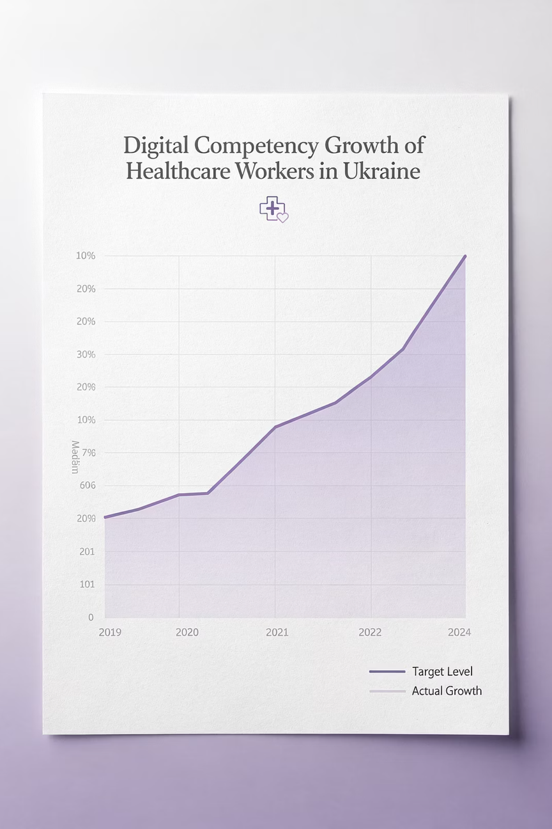
Результати впровадження Цифрограм
87%
45K+
Підвищили рівень
Медпрацівників навчено
Частка учасників пілоту, які покращили цифрові навички за 3 місяці участі у програмі
Кількість медичних сестер і братів, що пройшли навчання на платформі Дія.Цифрова освіта
41%
15
Менше помилок
Пілотних закладів
Зниження кількості помилок у цифровій документації після завершення навчання за Цифрограм
Кількість лікарень та амбулаторій, що взяли участь у першому етапі пілотування програми у 2024 році

Slide 33
Виклики та перспективи цифрової грамотності в медицині
Поточні виклики
Нерівномірна інфраструктура
У сільських районах та малих містах швидкість інтернету та технічне оснащення закладів суттєво відстають від великих міст. Деякі амбулаторії досі не мають стабільного широкосмугового підключення, що унеможливлює повноцінну роботу з хмарними МІС.
Потреба в постійному оновленні знань
Цифрові технології оновлюються швидше, ніж навчальні програми. Медичним сестрам доводиться самостійно стежити за змінами у системах та законодавстві, що вимагає значної самодисципліни та мотивації.
Спротив змінам
Частина персоналу, особливо досвідченого, ставиться до цифровізації скептично — через звичку до паперових форм та побоювання зробити помилку в новій системі. Подолання цього бар'єру потребує м'якого менторства та підтримки колективу.

Slide 34
Виклики та перспективи цифрової грамотності в медицині
Стратегічні перспективи
Штучний інтелект у догляді
Телемедицина та дистанційний моніторинг
ШІ-асистенти вже допомагають медсестрам аналізувати вітальні показники, прогнозувати погіршення стану пацієнта та оптимізувати медикаментозне навантаження. МОЗ розробляє регуляторну базу для ШІ в медсестринстві.
Медичні сестри стають ключовими операторами телемедичних консультацій — особливо в умовах воєнного стану та роботи з переміщеними особами. Закон України «Про телемедицину» створює правову базу для цієї ролі.
Інтеграція з ЄС
Євроінтеграція України передбачає приведення цифрових стандартів охорони здоров'я до вимог EU4Health та European Health Data Space. Медсестри з відповідними цифровими сертифікатами матимуть переваги при працевлаштуванні в ЄС.

Slide 35
Цифрова грамотність — ключ до майбутнього медсестринства
Цифрова трансформація охорони здоров'я України — це не абстрактна реформа, а конкретна реальність, у якій медичні сестри та брати є ключовими дійовими особами. Ваша цифрова компетентність напряму визначає якість медичної допомоги, яку отримують пацієнти, та перспективи вашого власного кар'єрного розвитку.
Якість медичних послуг
Професійне зростання
Відповідність євростандартам
Цифрові навички дозволяють надавати більш точну, своєчасну та безпечну медичну допомогу — від ведення бездоганної документації до моніторингу стану пацієнта в режимі реального часу.
Сертифіковані цифрові компетентності відкривають нові можливості для кар'єрного розвитку — від посад цифрового наставника у закладі до участі у міжнародних проєктах з цифровізації охорони здоров'я.
Впровадження цифрових стандартів МОЗ та НСЗУ — це крок назустріч вимогам ЄС щодо European Health Data Space, що набуває особливого значення в контексті євроінтеграції України.

Slide 36

Цифрова грамотність — ключ до майбутнього медсестринства
Запрошення до дії: Зареєструйтесь на курс «Цифрова грамотність для медсестри» на profplatforma.com.ua або пройдіть тест Цифрограм у застосунку Дія вже сьогодні. Кожен крок у навчанні — це інвестиція у краще майбутнє для ваших пацієнтів і для вас.
МОЗ УКРАЇНИ
НСЗУ
МІНЦИФРИ
ДІЯ.ЦИФРОВА ОСВІТА
USAID

Slide 37


Дякую за увагу
Кізюн Юлія Олександрівна
+38(093)51-39-366
y.kiziun@gmail.com

